Slide 1


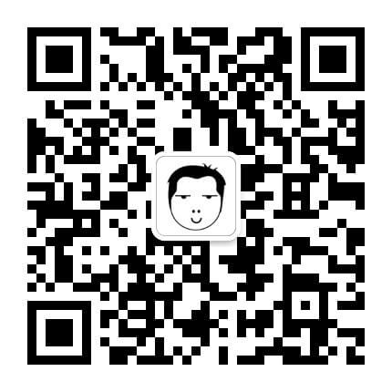
读书笔记
书虫小小钢
wpg183
《高效演讲：斯坦福最受欢迎的沟通课》
AS WE SPEAK: HOW TO MAKE YOUR POINT AND HAVE IT STICK

Slide 2
https://www.youyedoc.com/
很多聪明人，一生唯一的悲剧是
语言表达能力远远跟不上思维能力

Slide 3

CONTENT/目录
P1 演讲内容
P2 演讲风格
P3 演讲状态

Slide 4
P1
演讲内容
信息量过大
与听众不相关
观点不明确
准备
结构
技巧

Slide 5

演讲准备
从听众出发
引发兴趣
相关链接
带着目标演讲
改变心态
改变行动
清晰传递重点
提炼说明
简单语言

Slide 6

演讲结构
开头的坡道
以你们开头/提出问题/“性感数字”/让听众震惊/
坦白交待/“想象”一下/故事轶事
中间的发现
逻辑体系/路线图/发现点/论据/结论
结尾的甜点
清晰总结/完美收尾
开头(坡道)
中间（三个发现点）
结尾（甜点）

Slide 7
演讲技巧
用故事情节
历史轶事
个人生活
经典作品
打鲜活比喻
本体
喻体
比喻词
清晰传递重点
重复
互动
停顿

Slide 8
P2
演讲风格
语言无表现力
传达不出意思
动作不协调
声音
表达
姿势

Slide 9
声音训练
声音的构成
音量
音调
节奏
每天训练声音
朗读30M
讲故事
练呼吸

Slide 10
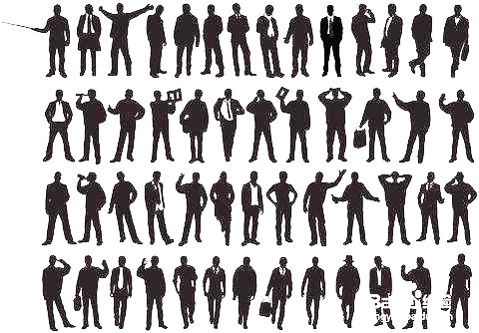
姿势训练
让眼神运动
让双手动起来
脚也不能停

Slide 11
P3
演讲状态
信念不足
神经紧张
身体失控
心理
信念
身体

Slide 12



其他书目推荐

